Slide 1
Accidentes de tránsito Madrid 2012
Bryan Gando

Slide 2
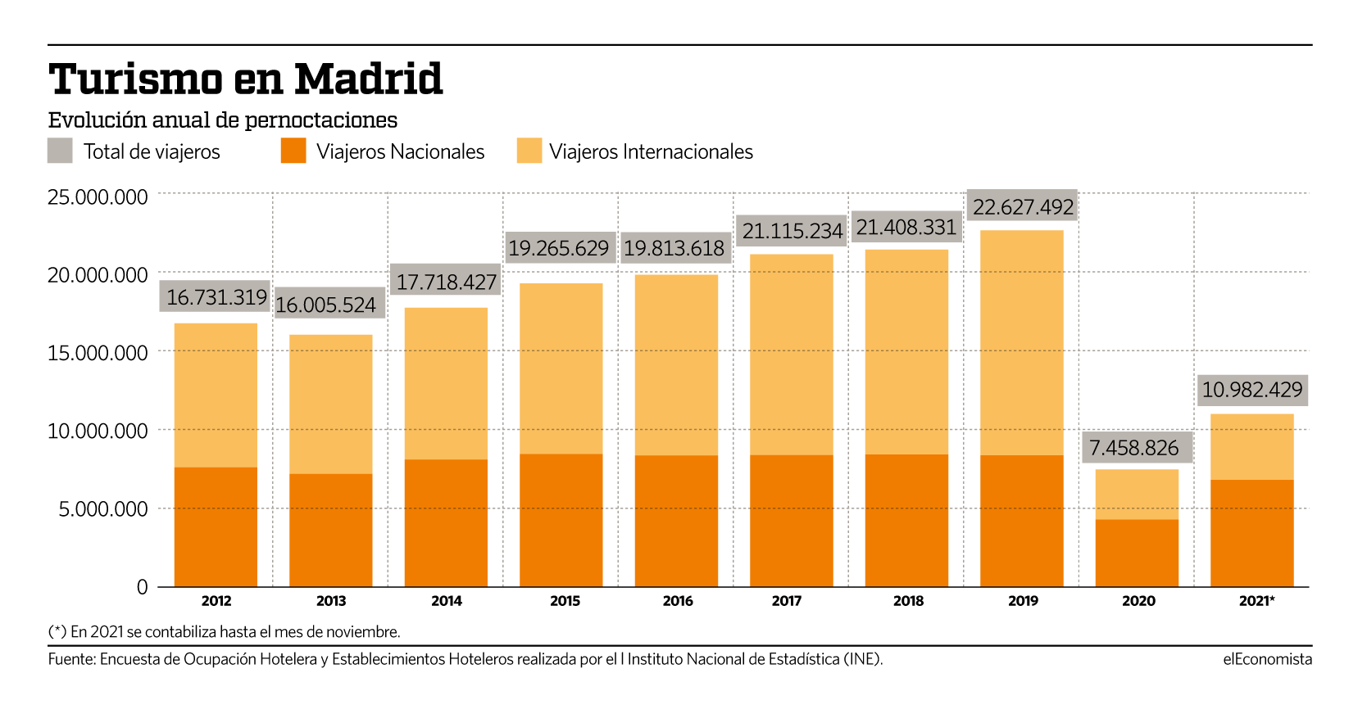
Introducción
Madrid una de las ciudades de España con mayor número poblacional representado con una de las ciudades más turísticas, en el año 2012 abarcó 16,731,319 viajes tanto extranjeros como nacionales.

Slide 3
Hipótesis
Hipótesis general
Determinar ¿Cuáles son las variables con mayor indice de producción de accidentes tráfico en Madrid del año 2012?
Hipótesis secundarias
¿En qué afecta la relación entre el rango de horas con los accidentes?
La incidencia que tiene la edad en los accidentes de transito
¿Qué interacciones que se desenvuelven entre el tipo de vehículo con el tipo de accidente?
La relación que existe entre las variables de horas con las zonas de la ciudad en los accidentes de transito

Slide 4
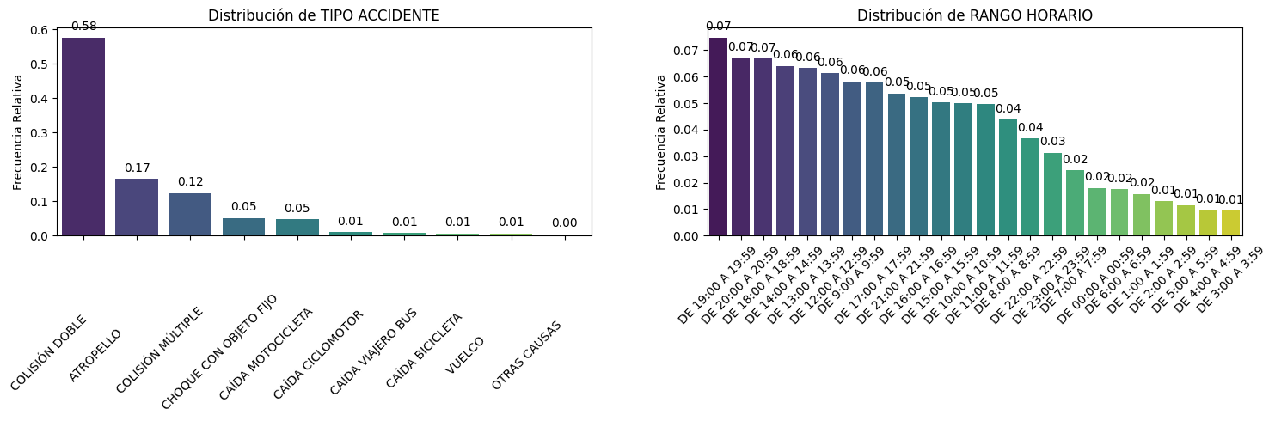
¿En qué afecta la relación entre el rango de horas con los accidentes?

Slide 5
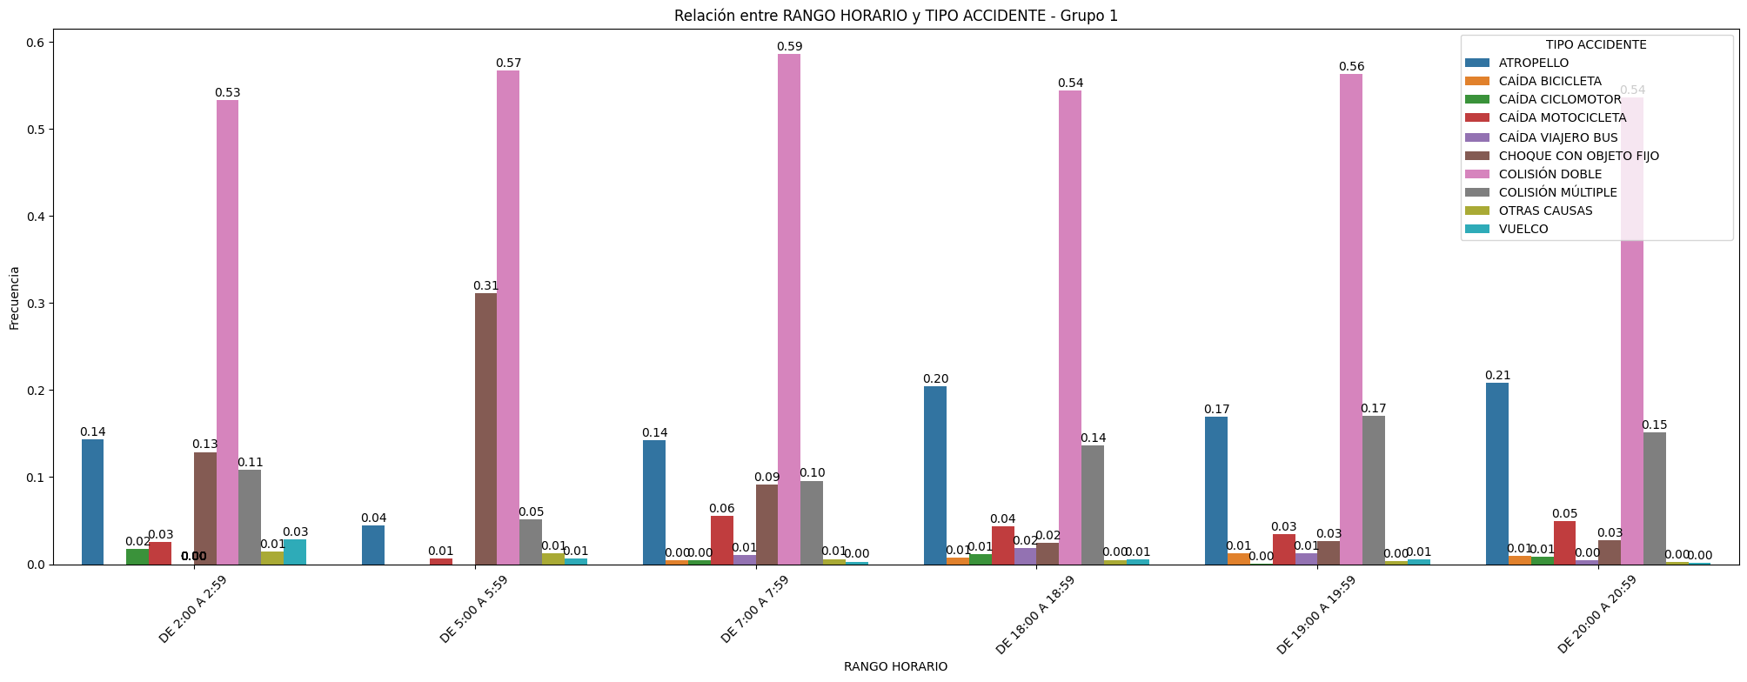
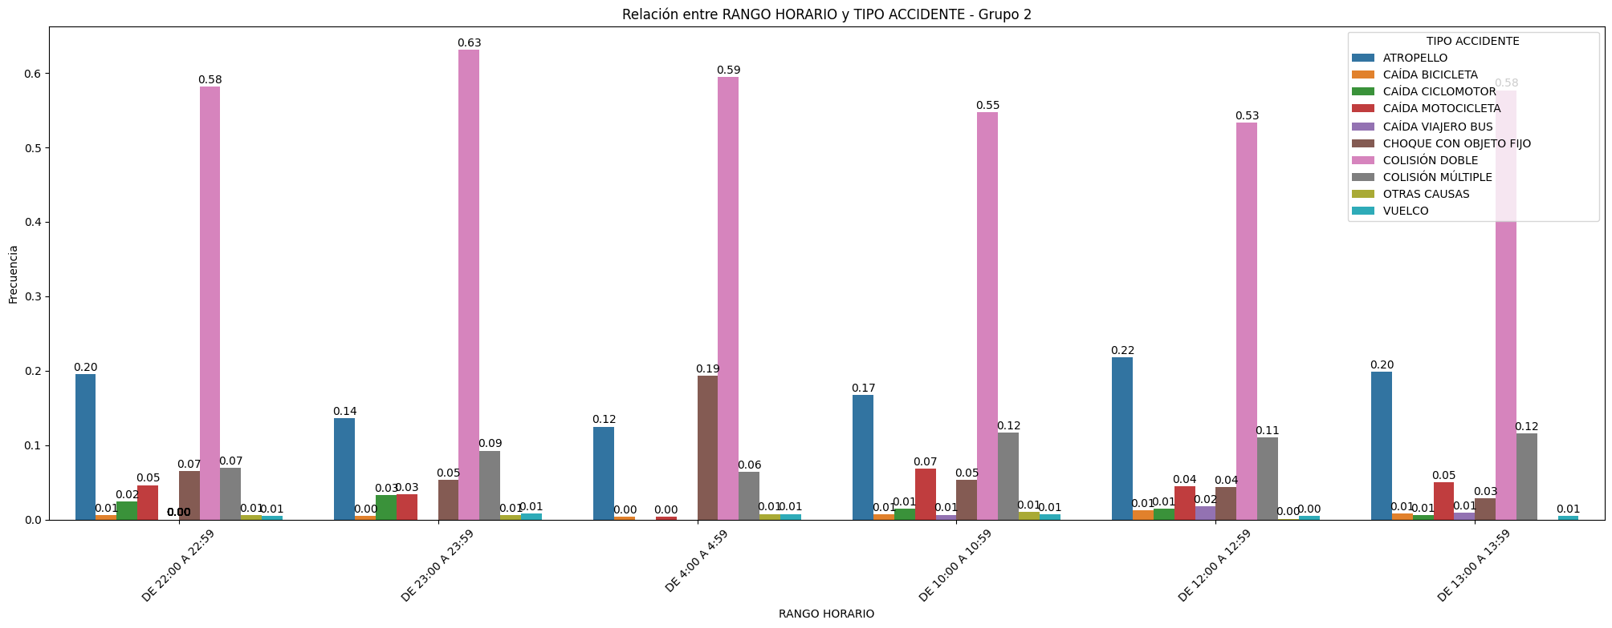

Slide 6
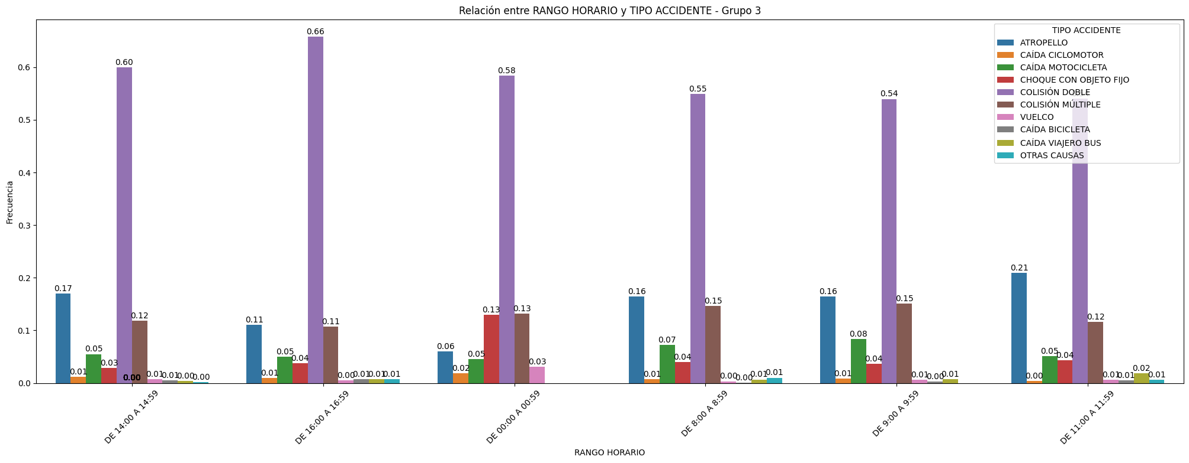
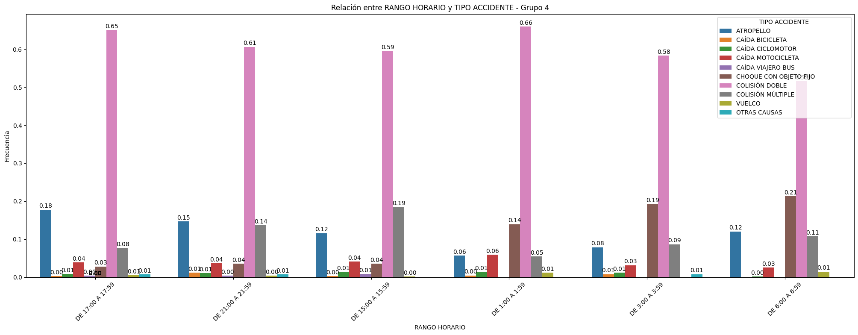

Slide 7
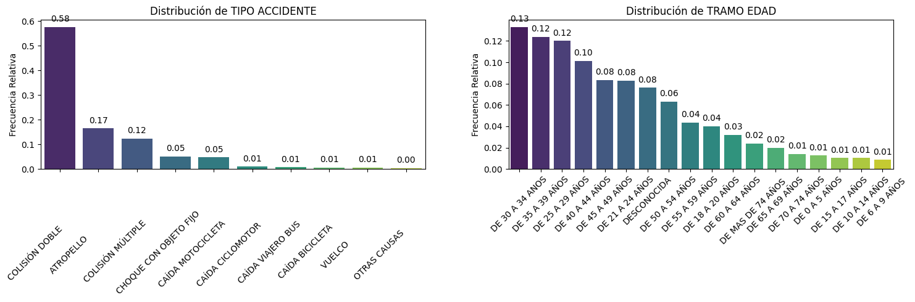
La incidencia que tiene la edad en los accidentes de transito

Slide 8
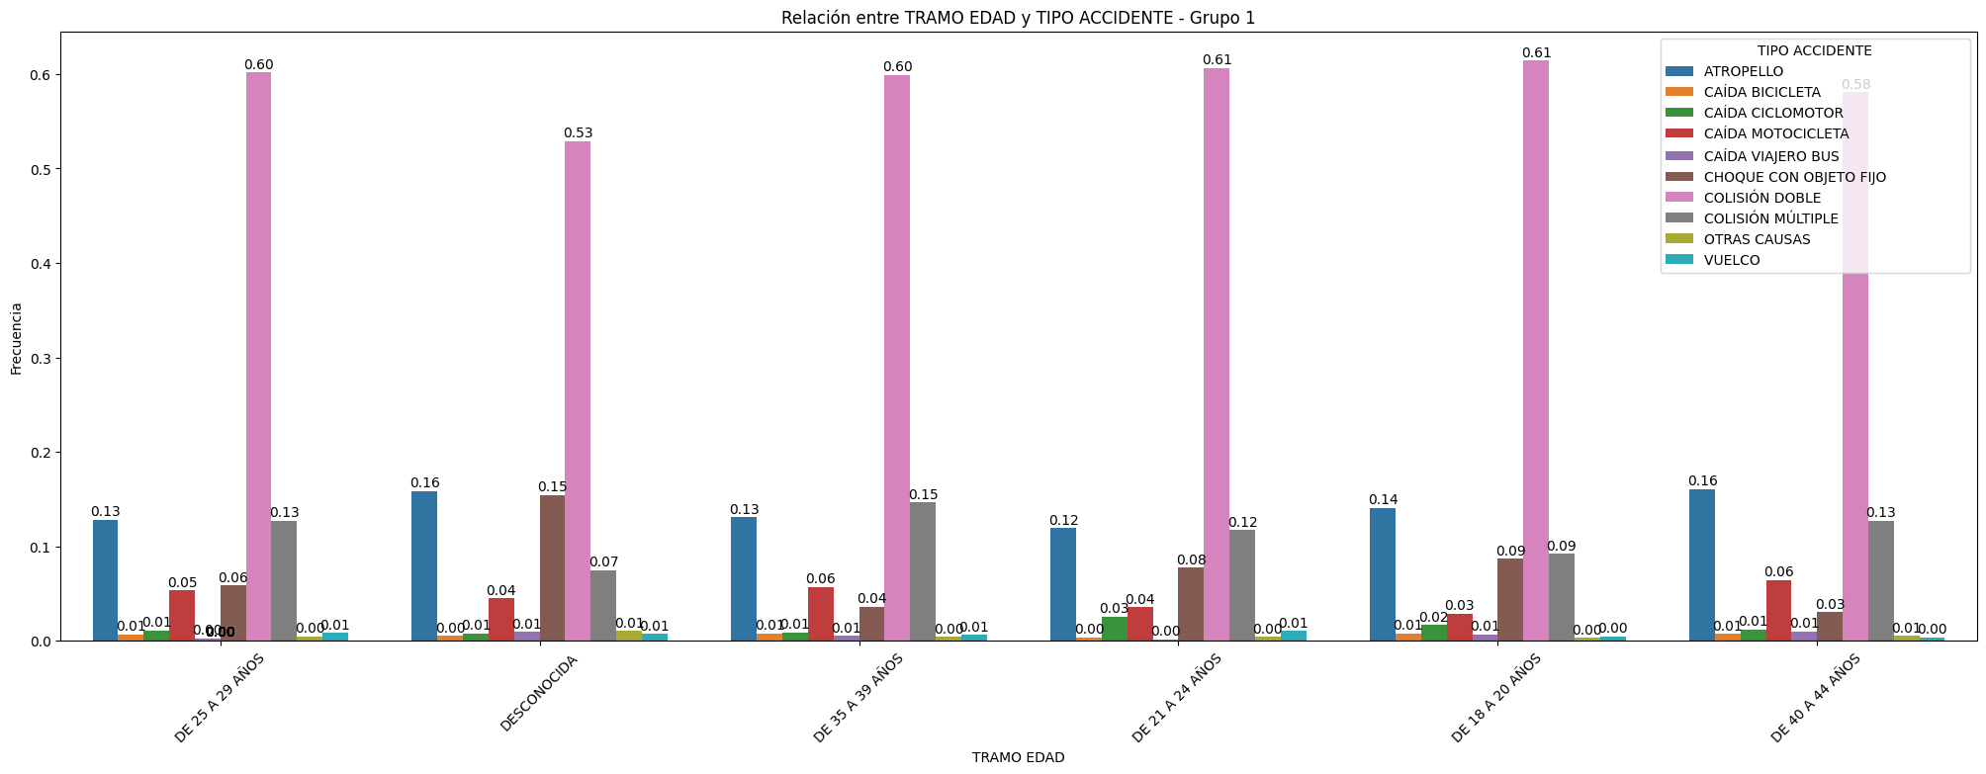
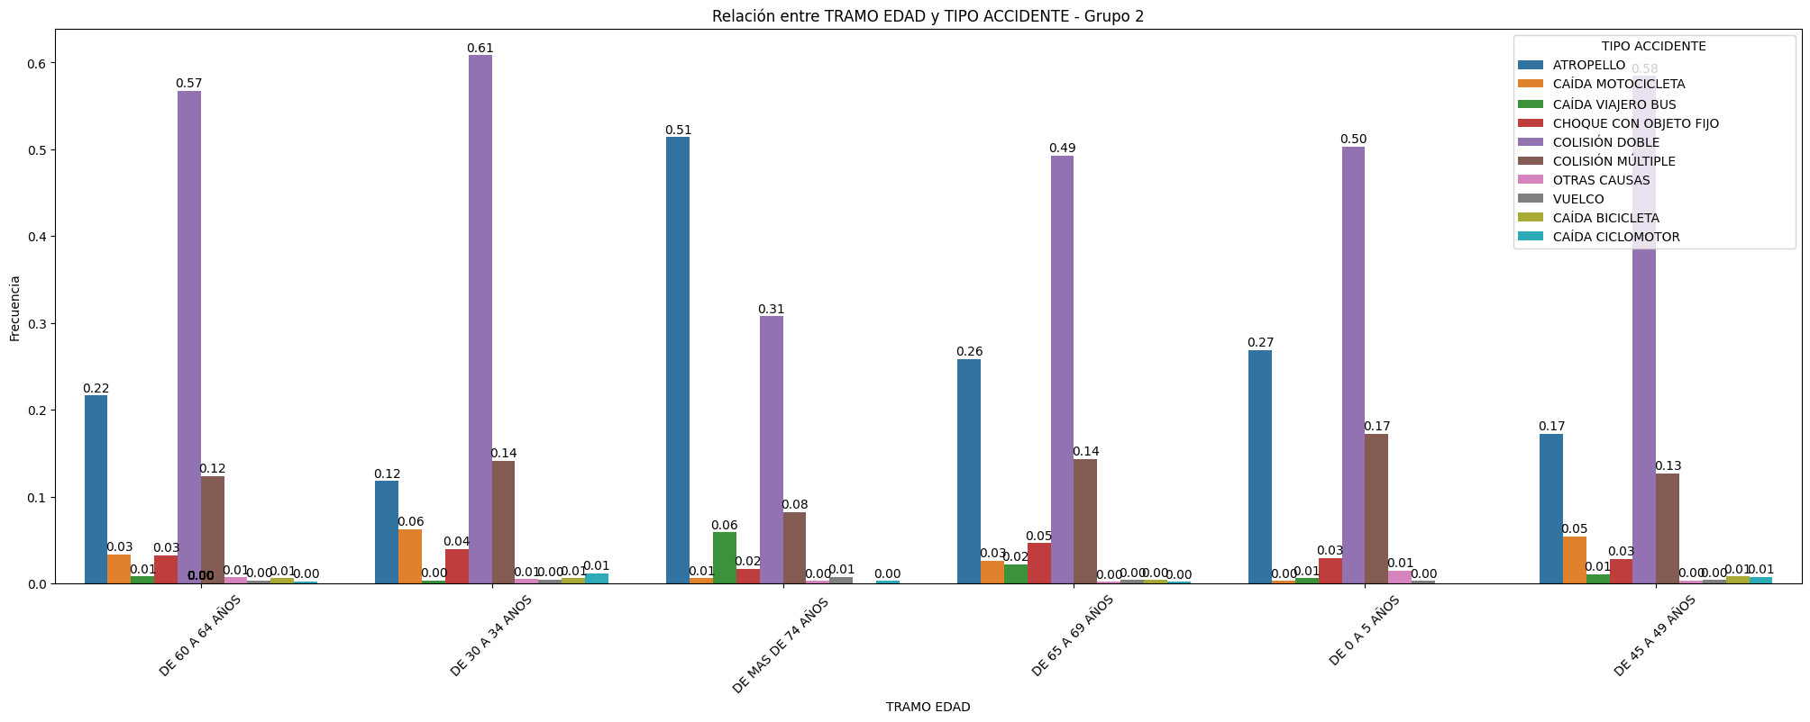

Slide 9
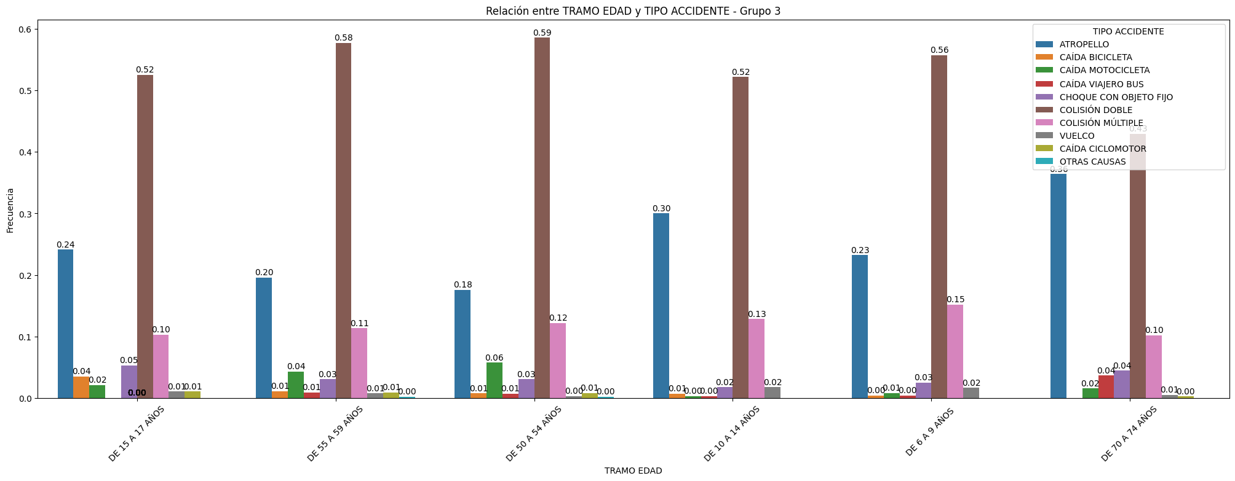

Slide 10
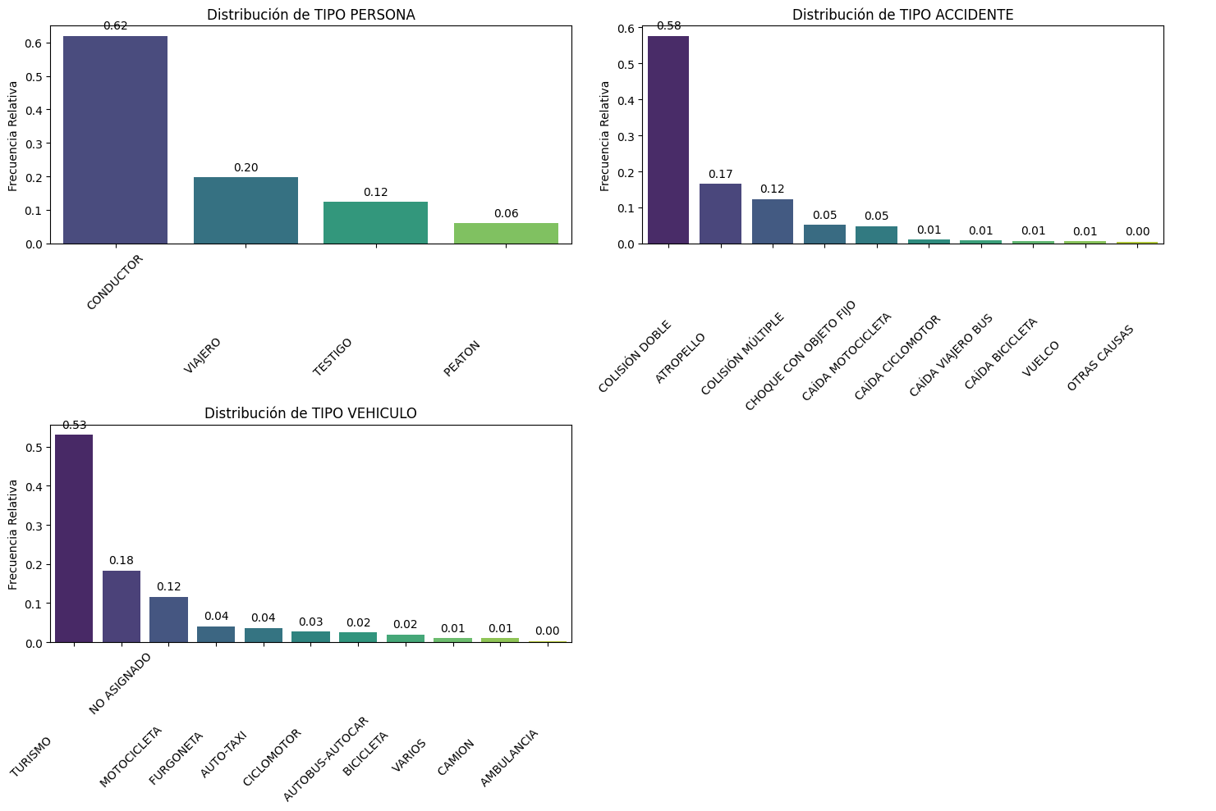
¿Qué interacciones que se desenvuelven entre el tipo de vehículo, tipo de persona y el tipo de accidente?

Slide 11
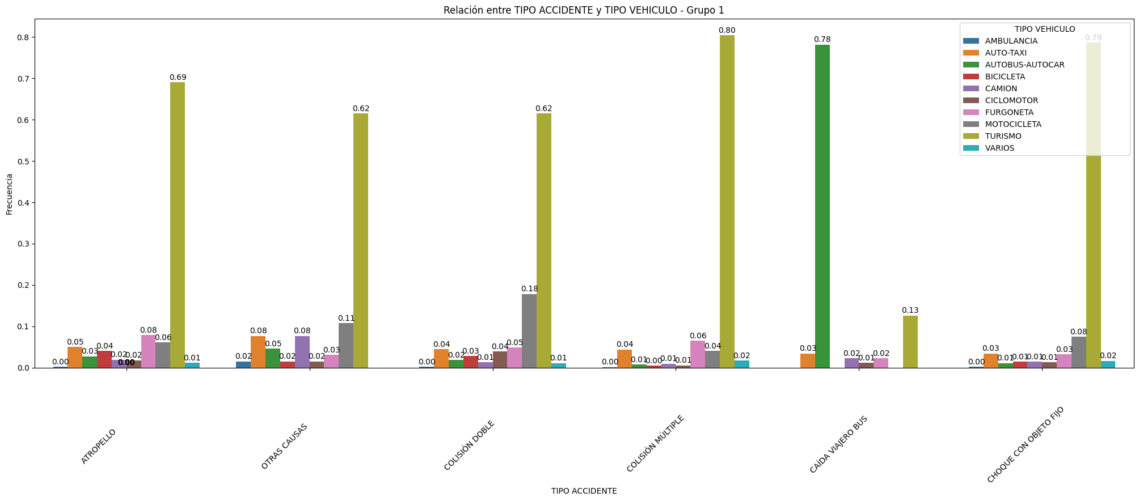
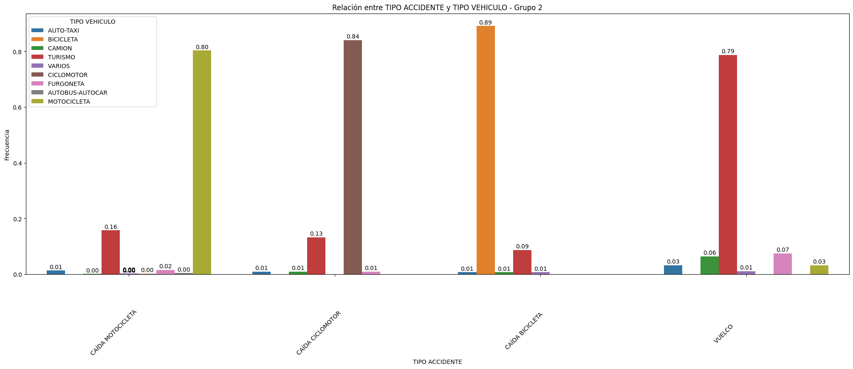
Conductores

Slide 12
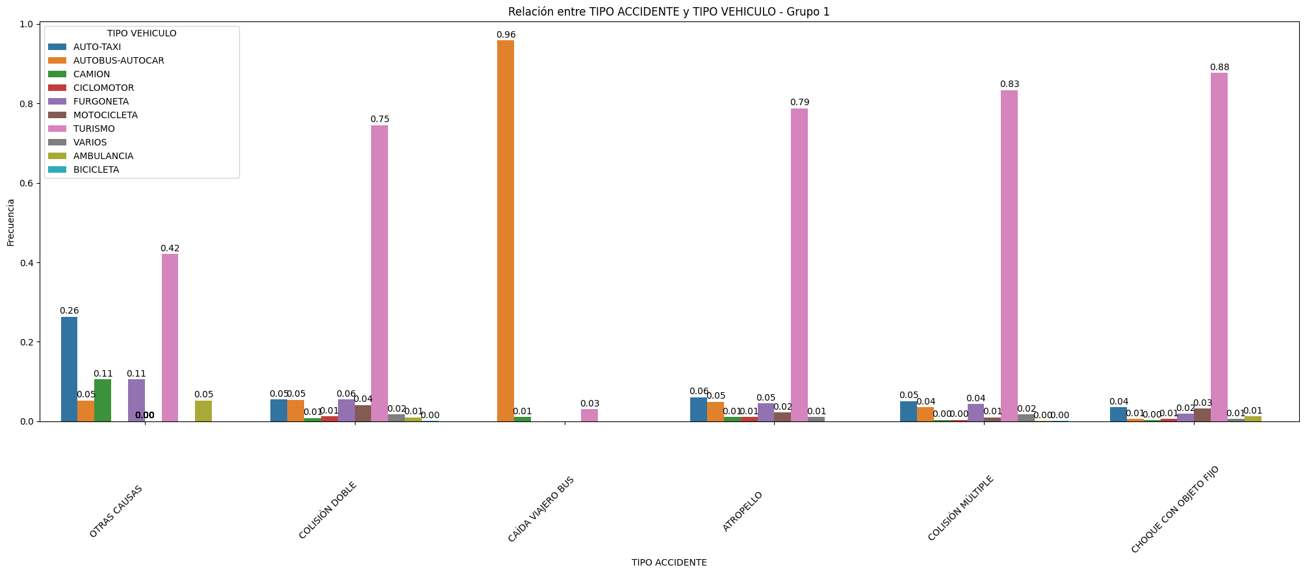
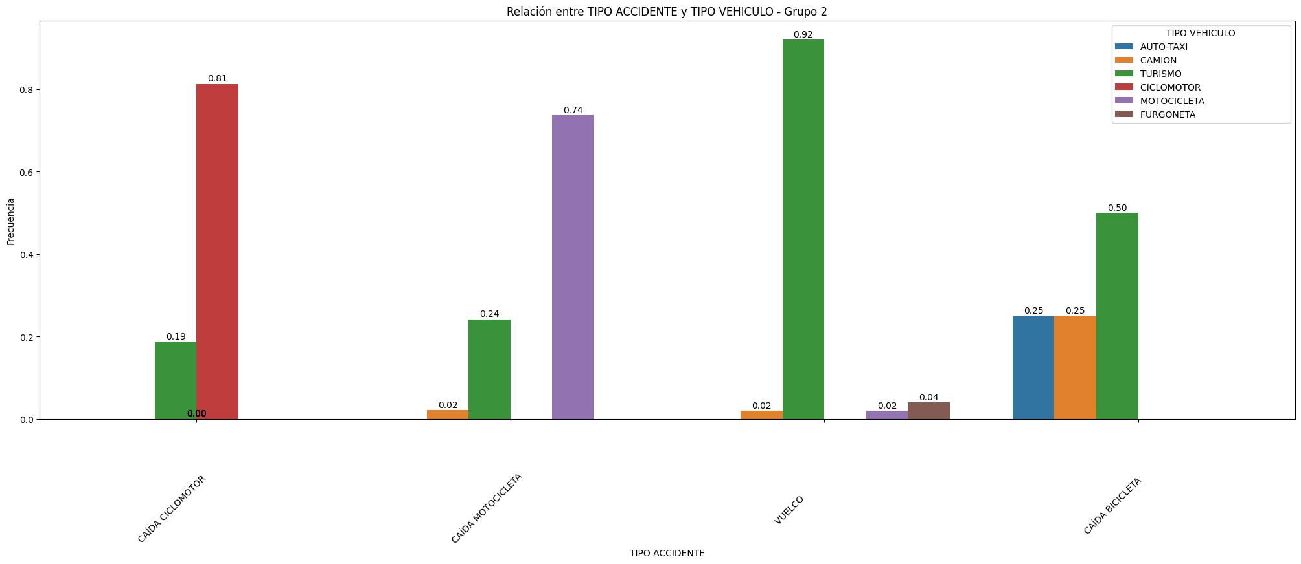
viajeros

Slide 13
La relación que existe entre las variables de rango horarios con las zonas de la ciudad en los accidentes de transito
Indicador clave para contestar a nuestra hipótesis general
Es una serie de desenvolvimientos con las demás variables

Slide 14
conclusiones

Slide 15
Recomendaciones
Reforzar controles
Actualización de conocimientos
Mayor control de las autoridades competentes, entre capital humano y tecnológico para las horas punta y nocturnas
Concientización de los reglamentos de tránsito causas y efectos en el entorno del ciudadano
Programas de formación
Creación de programas de formación vial a individuos de paso con fines turísticos

Slide 16
MUCHAS GRACIAS

